Slide 1

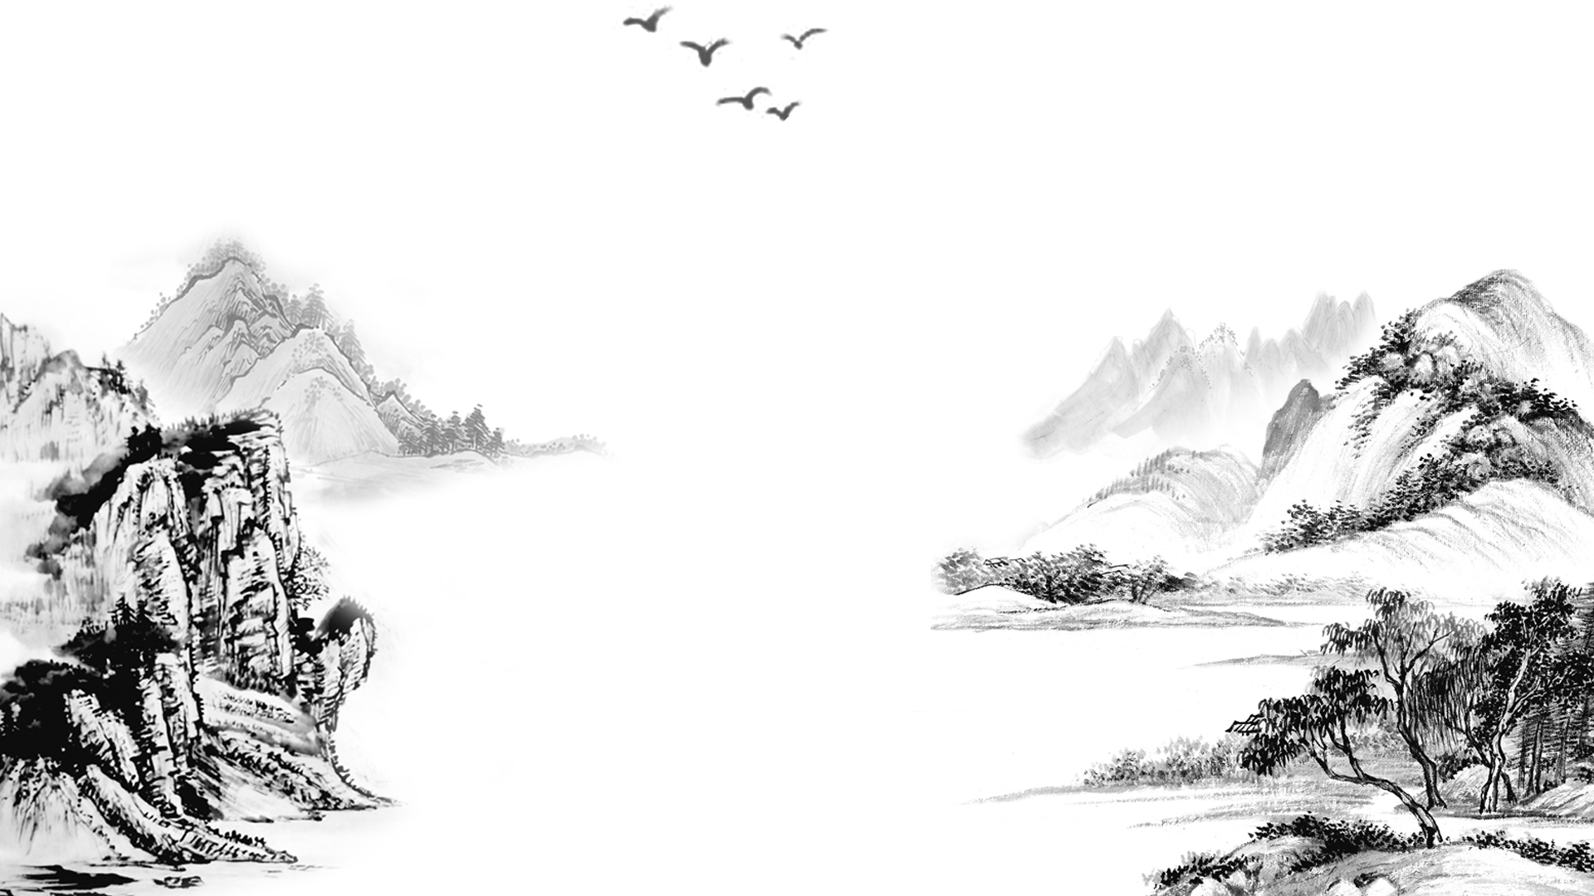
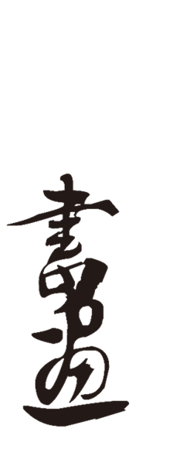
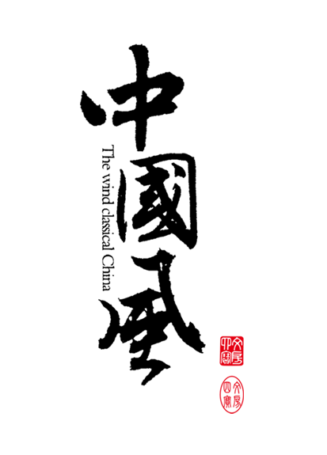
情感分类
基与微博含表情语料的6类情感
Notes:
版权声明：精品模板商业授权，请联系【设计】:https://，专业PPT老师为你解决所有PPT问题！

Slide 2
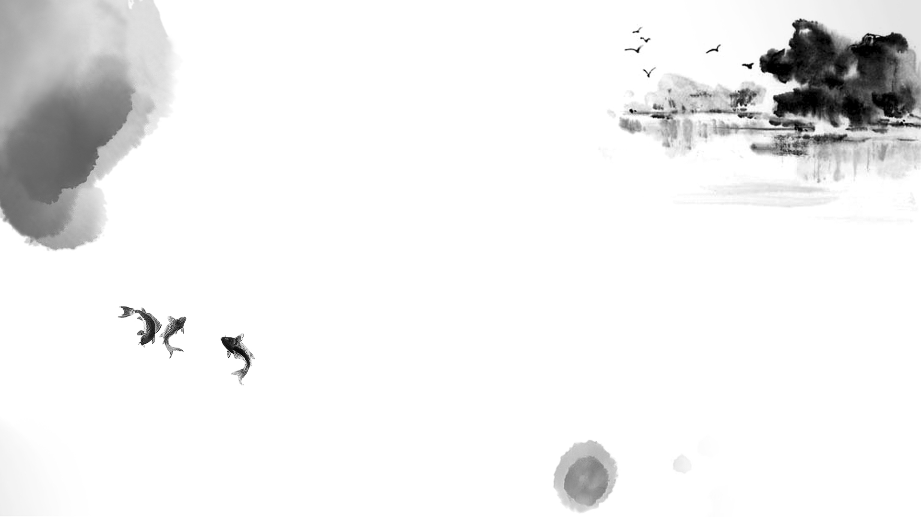


壹
问题描述
目录
贰
机器学习+弱标注
叁
深度学习+弱标注
肆
结果概览

Slide 3
第一部分 问题描述

Slide 4
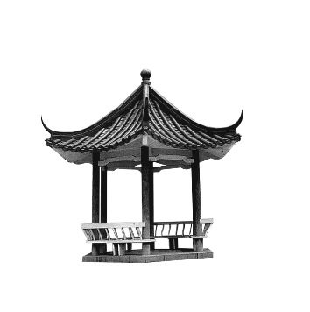

01 正/负
正/负（positive/negative）二分类或者正面/负面/中立（positive/negative/neutral）三分类。
多元分类 02
多元分类，如对新闻评论进行“乐观”、“悲伤”、“愤怒”、“惊讶”四元情感分类，对商品评论进行1星~5星五元情感分类等。本次任务是多元分类(0:other, 1:like, 2:sadness, 3:disgust, 4:anger, 5:happiness)

Slide 5
主流方法
基于词典的方法
基于机器学习的方法
词典与机器学习混合的方法
基于弱标注信息的方法
基于深度学习的方法

Slide 6
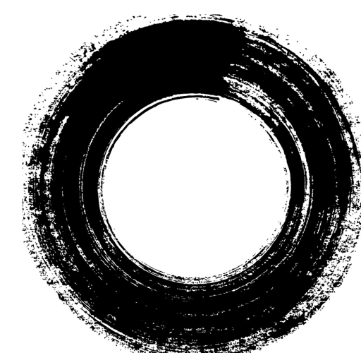

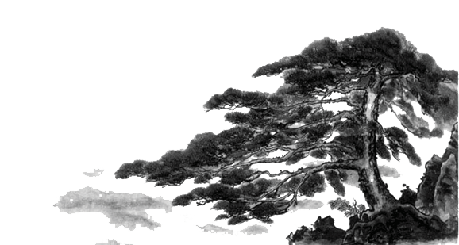
深度
学习
弱标注
信息
机器
学习
从海量评论语料中学习出语义词向量, 如：word2vec等
通过不同的语义合成方法用词向量得到所对应句子或文档的特征表达
用户产生的有助于训练情感分类器的信息，如评论的评分、表情符号等。
词典
特征工程：n-gram特征POS特征、句法特征、TF-IDF特征等
经典分类模型：如支持向量机、朴素贝叶斯、最大熵模型等
情感词典+判断规则

Slide 7
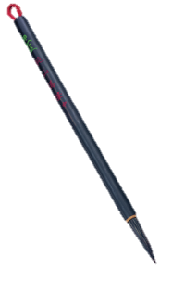
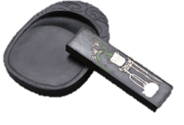

弱标注数据：
取得数据中表情出现次数大于100的表情一共213个，排序后建立213维向量，拼接到输入向量后。

Slide 8
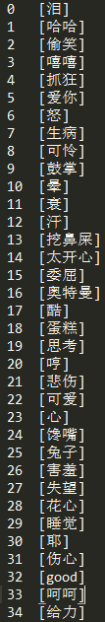
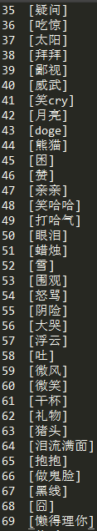
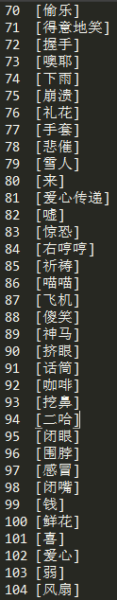
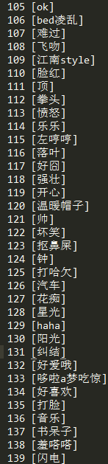
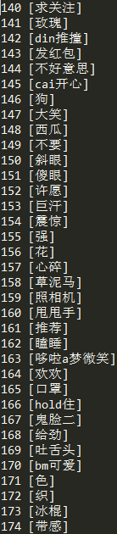
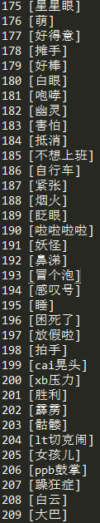
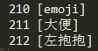

Slide 9
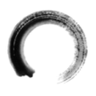
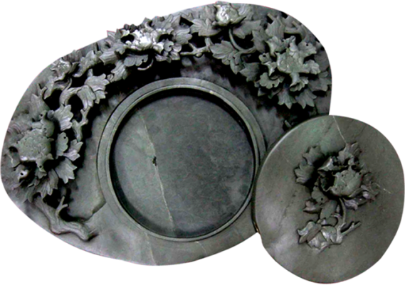
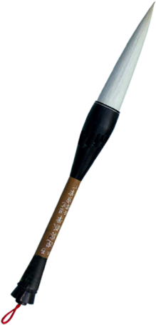
nlp中情感分类任务是对给定文本进行情感倾向分类的任务，粗略来看可以认为其是分类任务中的一类。对于情感分类任务，目前通常的做法是先对词或者短语进行表示，再通过某种组合方式把句子中词的表示组合成句子的表示。最后，利用句子的表示对句子进行情感分类。
训练好的100维word2vec向量，每句求平均值获得句子vector，和前面表情的213维one-hot vector拼接输入。

Slide 10
第二部分 机器学习+弱标注

Slide 11
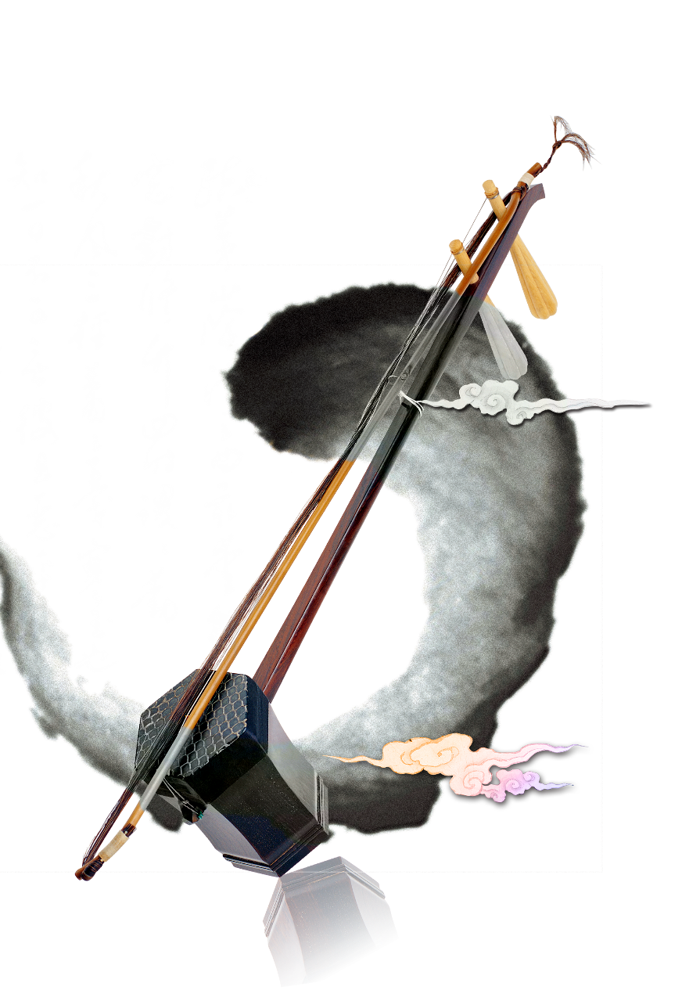
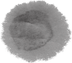
SVM分类器：
SVM处理多分类问题：
直接法：修改目标函数，将多个分类面的参数求解合并到一个最优化问题中，看似简单，但计算复杂度复杂度高。
间接法：组合多个分类器。
1.one-versus-rest，k个类别的样本构造k个SVM。缺陷：训练集被分成1:M,会存在biased.因而不是很实用.
2.one-versus-one,k个类别的样本设计k(k-1)/2个SVM。
3.H-SVMs,先将所有类别分成两个子类，再将子类进一步划分成两个次级子类，直到得到一个单独的类别为止。
decision_function_shape：
ovr:为one v rest；ovo:为one v one; None

Slide 12
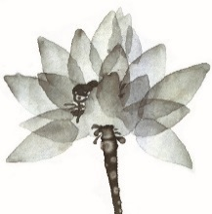

Random Forest分类器(panacea)：
01 随机抽取
从原始输入的N个样本中每次抽取k个样本作为特征子集，建立m棵分类决策树；抽多少次就建多少棵决策树；
02 特征随机抽样
在建每棵树进行每个节点分裂的时候，都随机抽一部分特征，在这随机抽的部分特征里，用决策树的特征选择的方法（比如信息增益、信息增益率）来决定使用最优的特征。
03 投票决定结果
在对每个样本的投票结果中，不好的树投票是接近随机的，所以他们的投票被相互抵消；最后剩下“优秀”的决策树的投票结果决定了随机森林分类器的最终输出结果。

Slide 13
第三部分 深度学习+弱标注

Slide 14
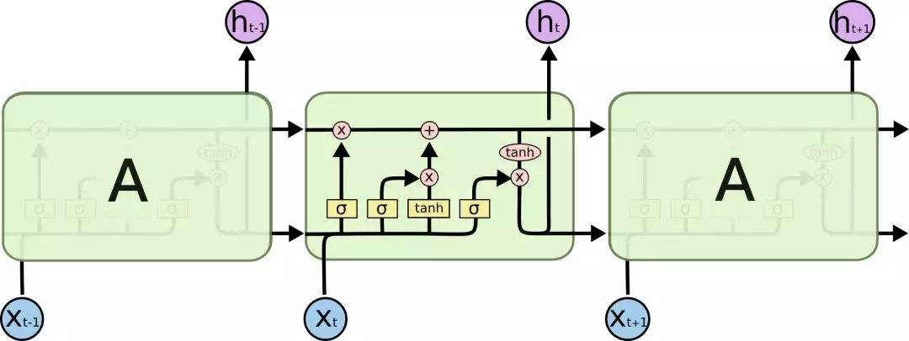
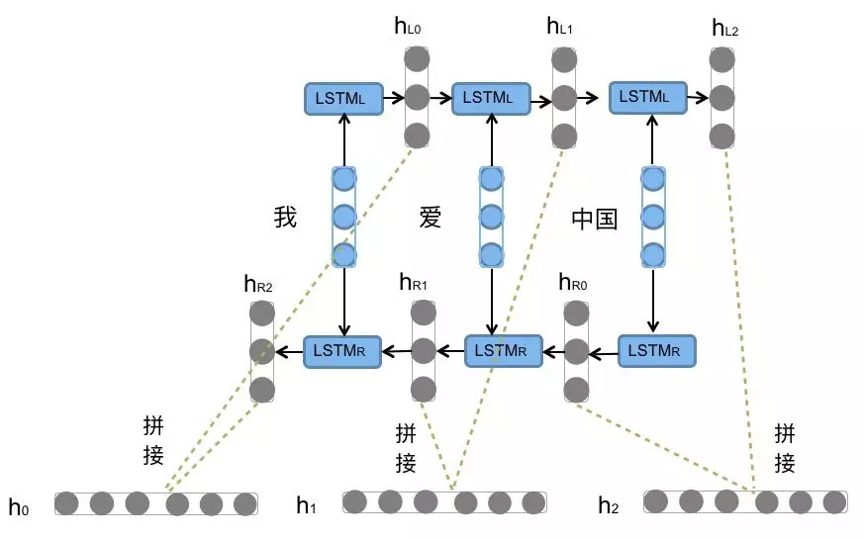
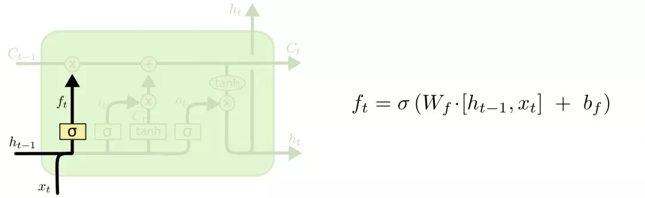
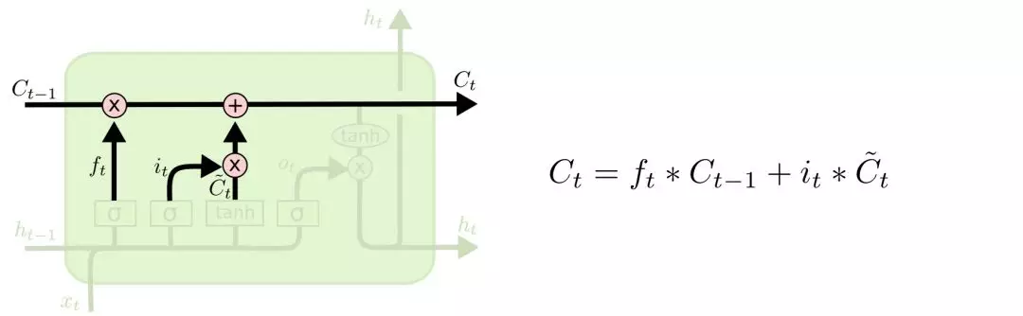
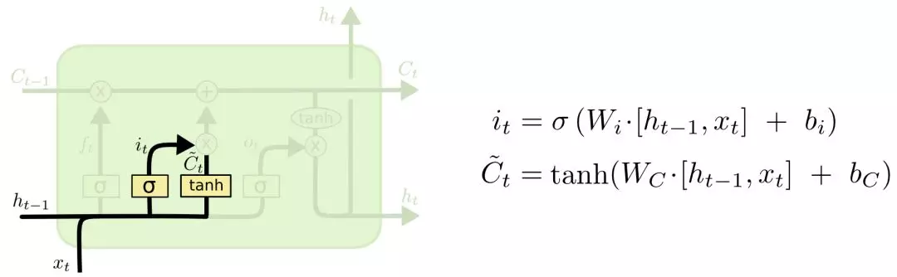

Slide 15

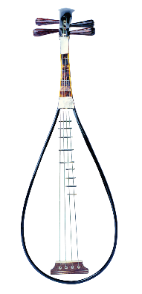
Bi-LSTM(Bi-directional Long Short-Term Memory)：
数据预处理：
x: word2vec_index -> pad_sequence -> concatenate
y: to_categorical(one-hot)
BiLSTM 是由前向 LSTM 与后向 LSTM 组合而成。两者在nlp任务中都常被用来建模上下文信息。
如句子“我不觉得他好”，“这个餐厅脏得不行，没有隔壁好”。
embedding weights：
m * n 矩阵
m: index_len; n: vector_len
网络结构：
input - embedding - dropout
bidirectional - dropout
dense - flatten - full_connected
优化：
使用上下文相关的ELMo模型代替word2vec
基与BiLM(bi-direction language model)使用

Slide 16
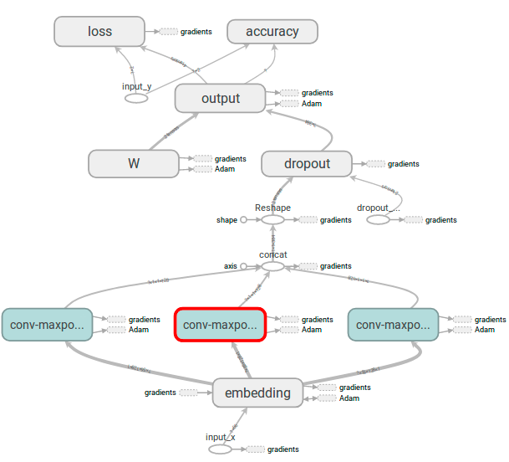

Slide 17

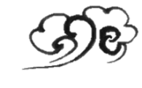



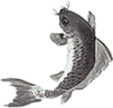
TextCNN：
与卷积神经网络CNN相比：
多了一个embedding层，为了把文字转换为向量和矩阵；并联的卷积结构（kernel-size不同）
合理性:
DNN模型在计算机视觉与语音识别方面取得了卓越的成就，在 NLP同理。卷积具有局部特征提取的功能, 所以可用 CNN 来提取句子中类似 n-gram 的关键信息。
Convolution Layer：
1d: 文字是一维向量，图像是二维。[none, maxlen]
2d：word is to text as pixel is to image.
[none, maxlen, embedding_size]

Slide 18
第四部分 请插入您的标题内容
请插入您的文本内容或者其它相关的内容

Slide 19
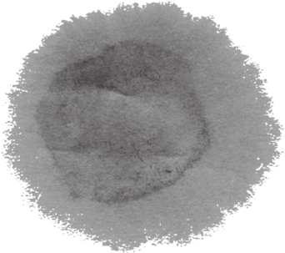
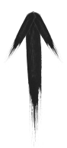
随机森林
58%
SVM
Text-CNN
60%
68%
Bi-LSTM

Slide 20
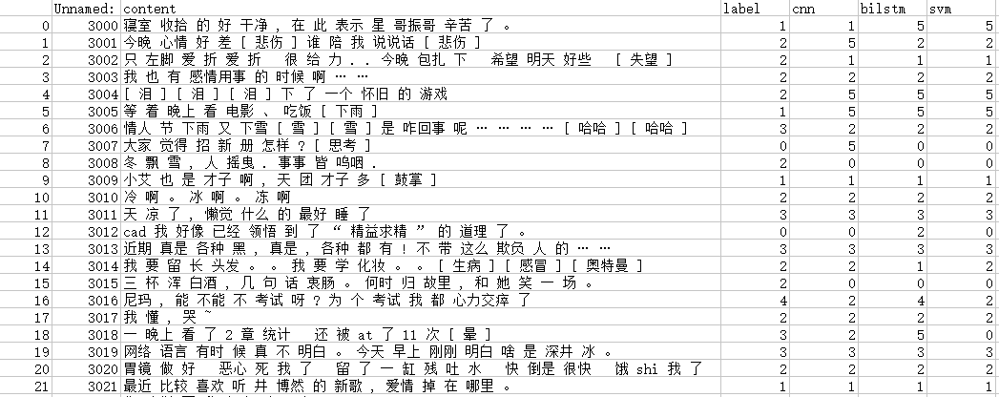

Slide 21
感谢聆听

